Slide 1
数据分析与处理技术
2019
第九次课 函数式编程
商学院 徐宁
www.islide.cc

Slide 2
流程控制
函数式编程
循环流程
分支流程
混合嵌套

Slide 3
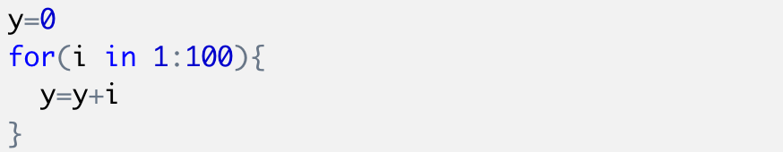
循环与遍历
for函数使得其后{ }中的代码的反复执行，如下循环中，i称为循环标志变量，用来控制循环次数。
括号{ }用于圈定被作用的代码段
循环流程是{}中代码重复执行

Slide 4
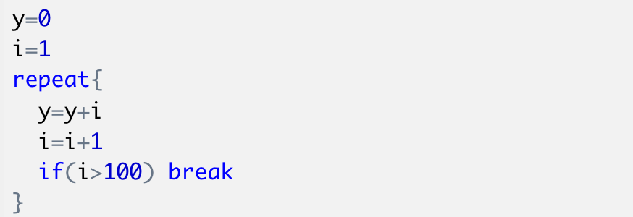
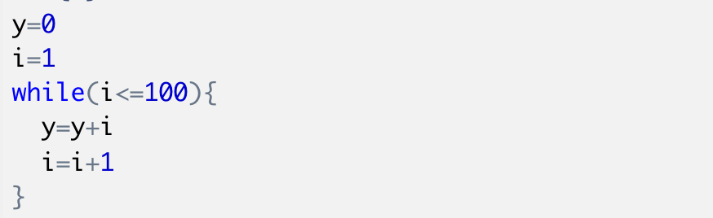
其他循环方式
repeat无限重复式循环
repeat循环需自行设置代码段的出口
while条件判断式循环
while循环需自行调节循环标志变量
任何循环均不得出现死循环，否则将无法执行

Slide 5
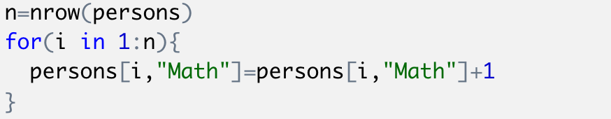
循环与遍历
遍历数据集是循环的重要用途之一，如下例子，对persons数据集中每个对象进行处理，循环标志变量i被用于行索引
循环流程不同于向量化运算，循环会逐个处理对象，通过for的控制实现代码的持续重复执行。

Slide 6
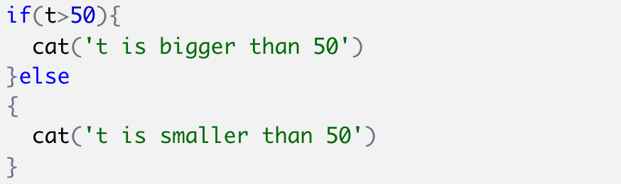
分支流程
分支流程通过if引导的条件进行判断，对待选择的{ }中代码块选择性执行或不执行。
分支流程的结构：
其中else可省略，也可换作elseif进一步嵌套条件

Slide 7
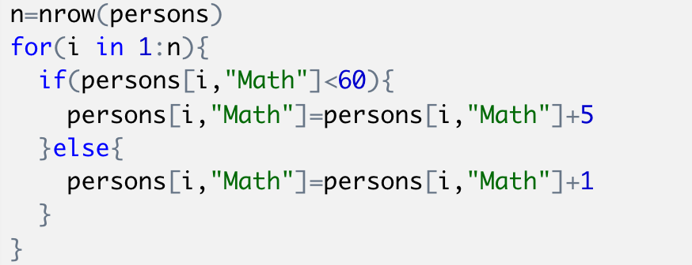
混合嵌套流程
循环与分支通过混合嵌套能够解决大量现实中复杂繁琐的计算问题

Slide 8
练习
1000以内能被3整除的所有正整数相加等于多少？

Slide 9
自定义函数
函数式编程
函数创建格式
参数和返回值

Slide 10



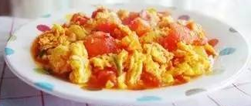

自动化处理重复出现的问题
第一步……
第二步……
最后出锅
=1
=2
重复出现的问题概括特征：投入原料是什么；处理过程是什么；得到的结果是什么。
学习目标：理解函数如何简化重复性计算过程，学会在R语言中使用自定义函数。

Slide 11
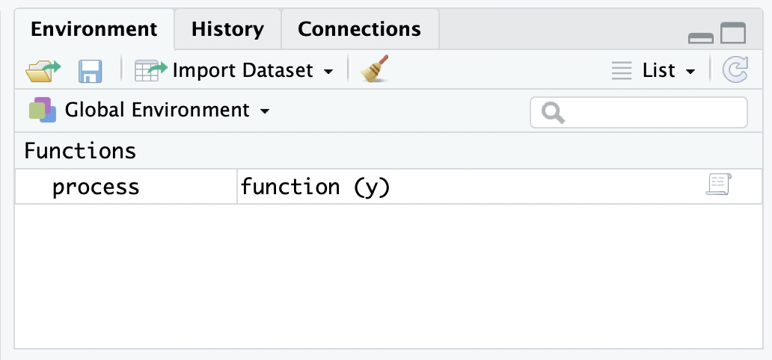
函数的使用
函数的结构
函数将计算过程进行封装，减轻重复的计算工作。
t=y[y>60]
dist=mean(t)-median(t)
return(dist)
process()
> y=c(10,12,70,80,95,23)
> process(y)
[1] 1.666667
自定义函数被存放在全局环境中

Slide 12
函数的使用
函数的创建
使用function()创建函数
>process<-function(y){
+ t=y[y>60]
+ dist=mean(t)-median(t)
+ return(dist)
+}
函数名=function(参数)
{
……
return(计算结果）
}
> w=c(50,70,80,90)
> x=process(y=w)
> x
[1] 1.666667

Slide 13
函数的使用
函数返回值
函数可以不返回结果
>process<-function(y){
+ t=y[y>60]
+ dist=mean(t)-median(t)
+ print(dist)
+}
> process(y)
[1] 1.666667

Slide 14
函数的使用
函数返回值
函数可以不返回结果
>process<-function(y){
+ t=y[y>60]
+ dist=max(t)-min(t)
+ var=list(y1=dist,y2=median(t))
+ return(var)
+}
返回值可以是任意数据类型
> x=process(y)
> x
$y1
[1] 20
$y2
[1] 80
> class(x)
[1] “list"

Slide 15
函数的使用
参数传递
函数内部是封闭的
>process<-function(y,x=60){
+ t=y[y>x]
+ dist=mean(t)-median(t)
+ return(dist)
+}
参数传递数据到函数内部
函数允许设置缺省参数
> process(y=2)
[1] 4
> process()
[1] 9

Slide 16
案例：计算供应商评分
采购部经理找到数据分析员，要对供应商评估选择过程进行自动化处理。每个供应商有五项打分，各项满分均为100，及格分为60.计算方法：
去掉所有低于60分的分数；
在剩下的分数中计算 最终得分=平均值*最低分

Slide 17
解决方式
处理步骤
第一步：筛选保留大于60分的成绩；
第二部：计算平均值与最小值的乘积
对应的R语言代码
process=function(y){
return(score)
}
t=y[y>60]
score=mean(t)*min(t)

Slide 18
函数使用方法
要点：函数的创建方法
>process<-function(y){
t=y[y>60]
score=mean(t)*min(t)
return(score)
}
|
函数名=function(参数)
{
……
return(计算结果）
}
> w=c(50,68,70,80,90)
> process(y=w)
|
[1] 2

Slide 19
函数式处理数据的过程
处理三个供应商的打分过程示意图
process()
y1
计算结果
process()
y2
计算结果
process()
y3
计算结果
总结：函数整合了一套固定的计算流程，仅利用括号（）作为传递数据的接口。

Slide 20
函数的环境
函数式编程
环境结构
环境作用方式

Slide 21
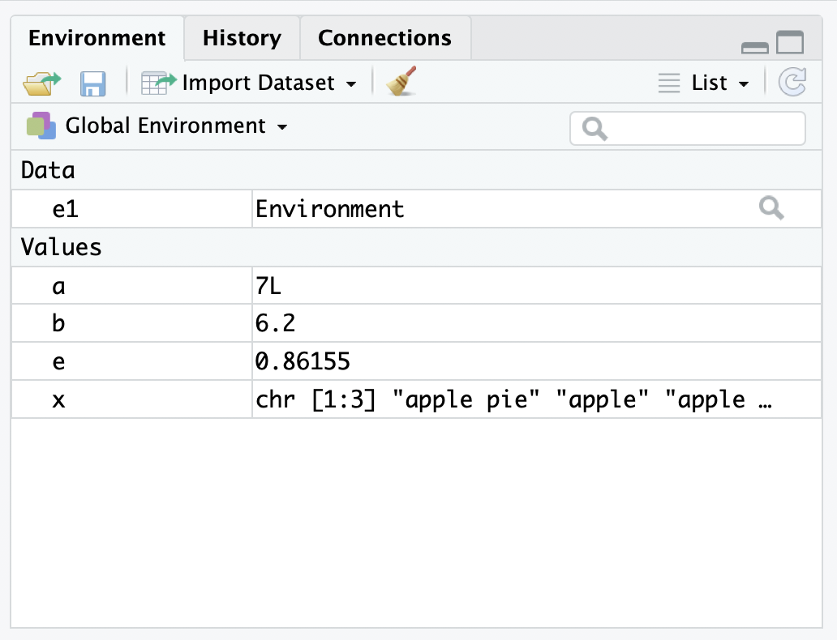
环境结构
环境的特征：
环境呈链式结构
不同环境中的变量互不干扰
全局环境处于最底层

Slide 22
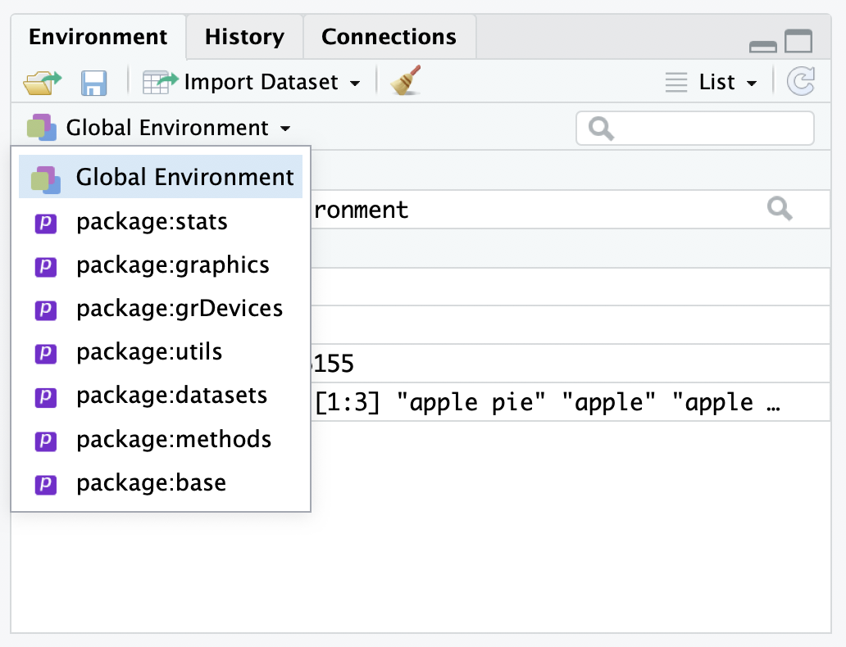
环境结构
环境的特征：
环境呈链式结构
不同环境中的变量互不干扰
全局环境处于最底层

Slide 23
环境结构
环境中的变量：
变量不能重名，不可以用数字或符号开头；
函数与变量可以重名
函数与变量优先于工具包中的同名对象
全局环境会搜索缺失函数或变量

Slide 24
环境操作
ls()列出环境中的对象
rm()
search()全局环境的所有父环境
> a=1:10
> rm(a)
> rm(list=ls())
> search()
[1] ".GlobalEnv" "tools:rstudio"
[3] "package:stats" "package:graphics"
[5] "package:grDevices" "package:utils"
[7] "package:datasets" "package:methods"
[9] "Autoloads" "package:base"
>

Slide 25
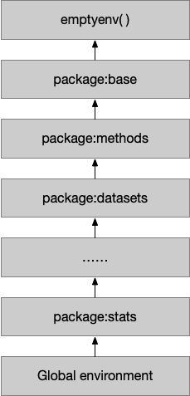
词法作用域
环境的逻辑链
iris
filter

Slide 26
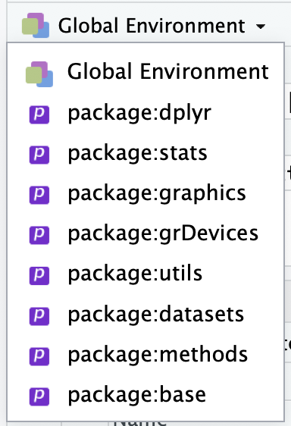
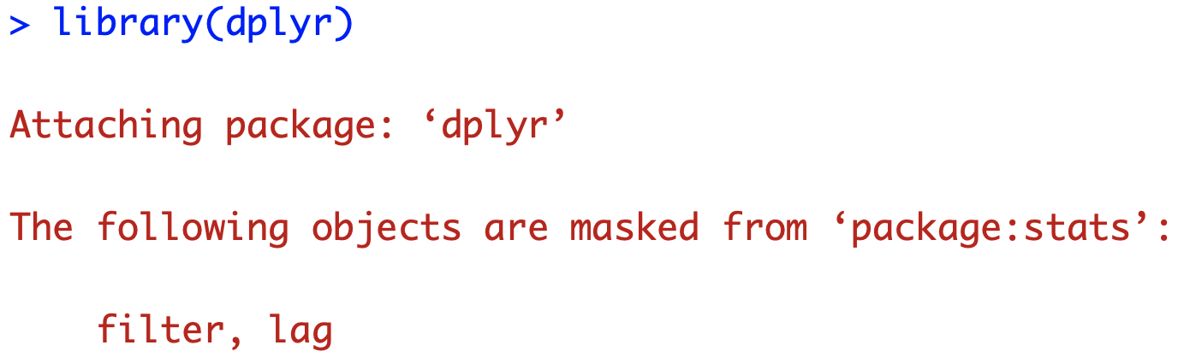
工具包环境
动态加载的工具包处于全局环境之上
指定工具包调取工具函数
> stats::filter()

Slide 27
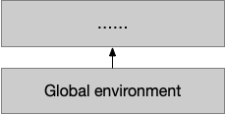

自定义函数环境
函数环境的特点：
函数的环境仅在计算时存在
函数环境处于全局环境之下
函数的环境仅在计算时存在
f=function(y){
dist=max(t)-min(t)
return(dist)
}

Slide 28
变量作用域
变量作用域规则：
向上查找
动态查找
屏蔽效应
> x=12
> g=function(){
+ z=7
+ c(x,z)
+ }
> z=8
> g()
[1] 12 7

Slide 29
泛函
函数式编程
lapply
切割与组合
泛函族

Slide 30
使用函数之函数处理复杂问题
重新调整函数使用过程
process()
y1
计算结果
lapply()
y2
计算结果
y3
计算结果
泛函方法：将函数作为参数施加到目标数据列表之上的方法。

Slide 31
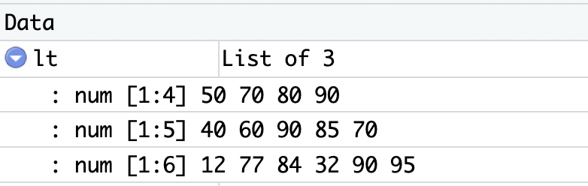
泛函
lapply函数
已导入数据到r语言工作环境的lt变量中
lapply(data,f,…)
参数解释:
data 列表格式目标数据集
f 调用的函数
… 被调用函数的参数
> lapply(lt, process)
[[1]]
[1] 20
[[2]]
[1] 20
[[3]]
[1] 18
|

